Slide 1
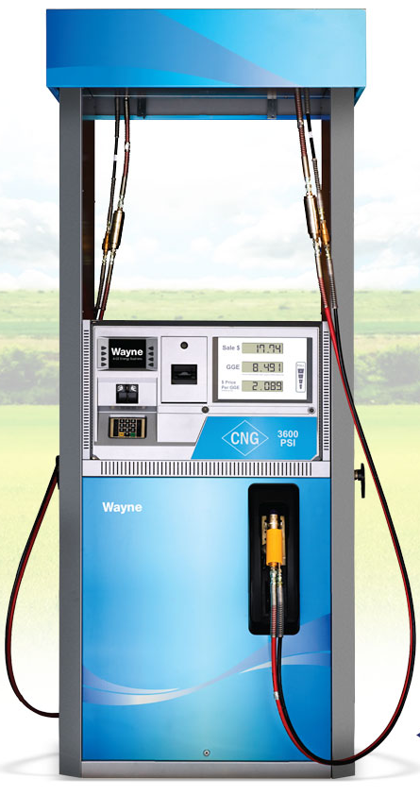
FUEL FINDER
Fast & reload.

Slide 2
OBJETIVO:
Implementar un sistema que permita proporcionar información de las estaciones de servicios afiliados el precio mas económico.
Administrar la aplicación de forma eficiente con el apoyo de las empresas afiliadas y lograr un ambiente de sana competencia.
Integración de los sistemas para optimizar el proceso de registro y consulta

Slide 3
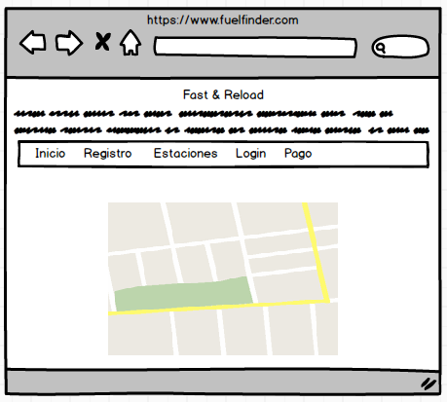
Mockup del Sistema

Slide 4
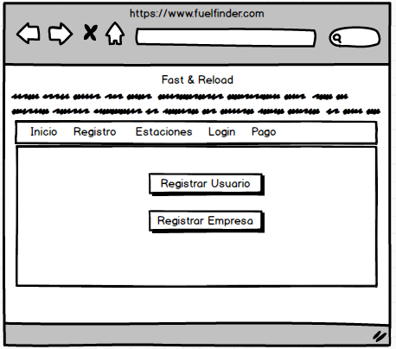
ACCESO AL SISTEMA
Para acceder al sistema se debe iniciar sesión o registrarse en el portal como usuario o empresa.
El usuario podrá realizar consultas de los establecimientos y los precios de los combustibles
Le empresa podrá registrar las estaciones de servicios y actualizar los precios en el portal

Slide 5
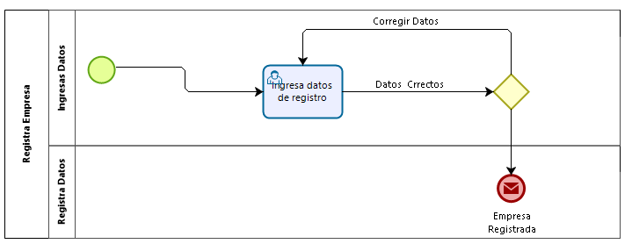
Registro de Empresa para acceder al sistema
PROCESO:

Slide 6
Historias de Empresa
HU01 | Registrar empresa
¿Quién? | Cliente solicitante
¿Qué? | Registra los datos de la empresa la cual se considera como distribuidor o centro de servicio
¿Cómo? | El usuario crea la empresa dentro del sistema para el cual se requiere proporcionar datos importantes como: Razón social, R.U.C, Dirección, Email, Teléfono, Usuario, contraseña y confirmar contraseña.
Criterio Positivo | Se registra la empresa correctamente y recibe un correo de confirmación
Validación 1 | La contraseña debe contar con 8 caracteres mínimo
Validación 2 | La contraseña de validación debe contar con 8 caracteres mínimo
Responsable | Empresa

Slide 7
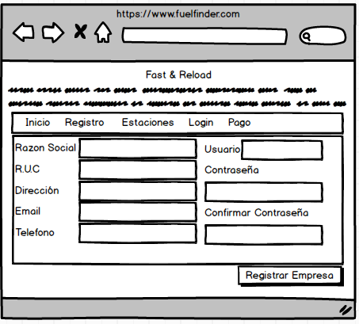

Slide 8
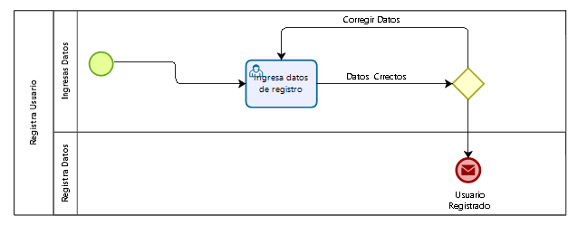
Registro de usuario para acceder al sistema
PROCESO:

Slide 9
Historias de Usuario
HU01 | Registrar usuario
¿Quién? | Usuario solicitante
¿Qué? | Registra sus datos personales para acceder al sistema de consulta de combustibles
¿Cómo? | El usuario se registra para acceder al aplicativo, debe proporcionar datos relacionados como. Nombres, apellidos, correos electrónico, Usuario, contraseña y confirmar contraseña. Los datos son confirmados al presionar el botón Registrar Usuario
Criterio Positivo | Se registra el usuario correctamente y recibe un correo de confirmación
Validación 1 | La contraseña debe contar con 8 caracteres mínimo
Validación 2 | La contraseña de validación debe contar con 8 caracteres mínimo
Responsable | Usuario

Slide 10
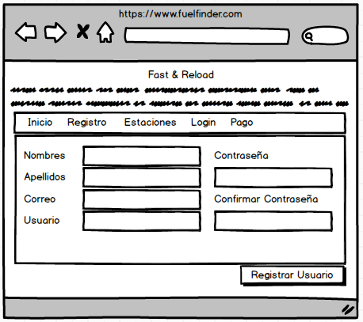

Slide 11
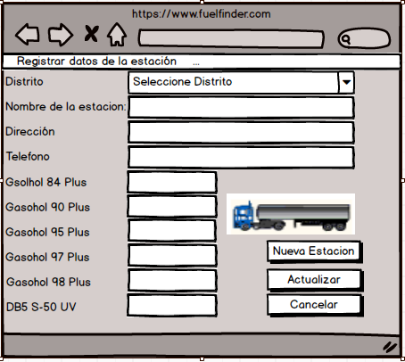
EMPRESA REGISTRADA:
Al ingresar al sistema con la cuenta empresa, se podrá registrar la nueva estación de servicio con el tipo de combustible que se distribuye y los precios de cada uno de ellos, también se tendrá la funcionalidad de actualizar los precios de los combustibles como se detalla a continuación.
Gasohol 84 Plus
Gasohol 90 Plus
Gasohol 95 Plus
Gasohol 97 Plus
Gasohol 98 Plus
DB5 S-50 UV

Slide 12
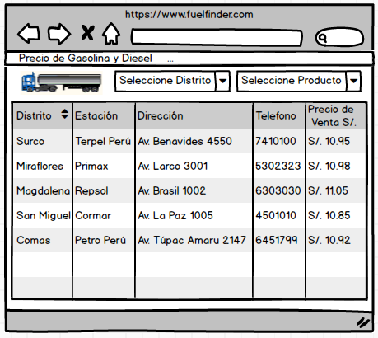
USUARIO REGISTRADO:
En esta venta el usuario registrado podrá hacer consultas a los establecimientos registrados. La información contenida en esta ventana hace referencia al precio de los combustibles ubicado en un pool de distritos y por el tipo de combustibles, estos pueden ser:
Gasohol 84 Plus
Gasohol 90 Plus
Gasohol 95 Plus
Gasohol 97 Plus
Gasohol 98 Plus
DB5 S-50 UV

Slide 13
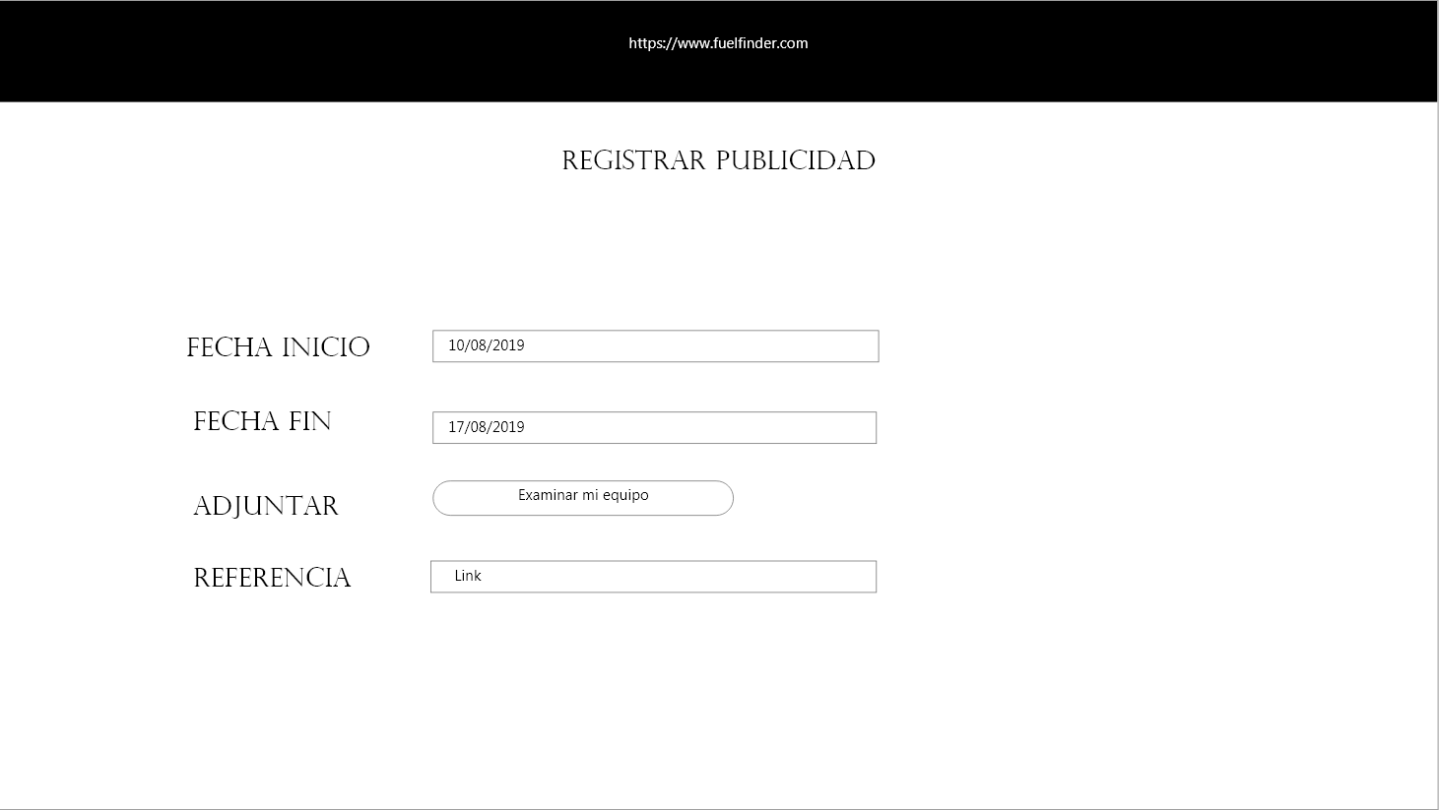
PUBLICIDAD
En la ventana principal del portal, existirá una sección de publicidad para aquellas empresas que quieran publicitar sus establecimientos y promociones, esta sección solo se habilitará para las empresas que hayan concretado el pago por publicidad.
La pantalla de registro de publicidad tendrá los siguientes campos: FechaInicio, FechaFin, Imagen(adjunto), link de contacto (referencia).

Slide 14
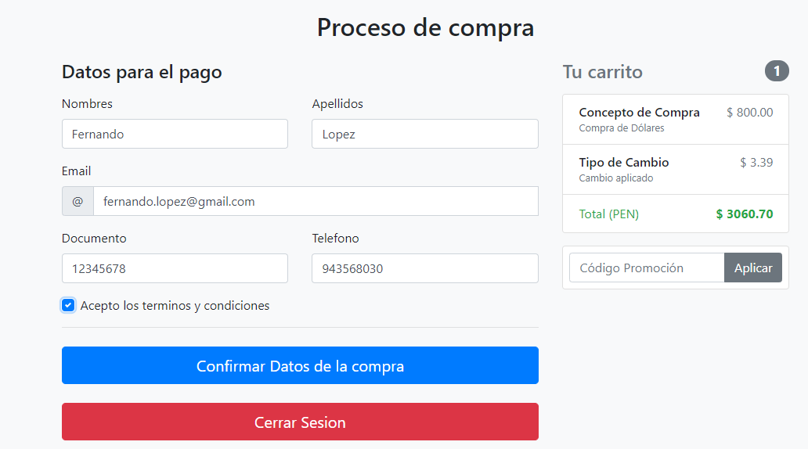
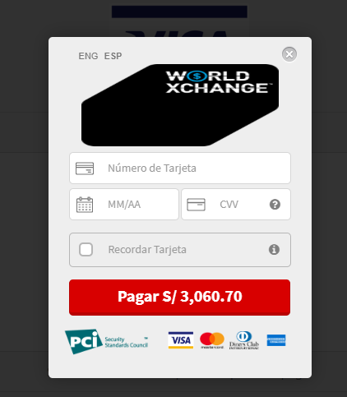
PAGO POR PUBLICIDAD
En la ventana publicidad podrá completarse el registro siempre que este haya sido pagado.

